Slide 1
모바일프로그래밍
A_20172275_이규섭,A_20172280_신강철
스톱워치

Slide 2

목차
1) 스톱워치의 주요기능
2) 스톱워치의 시범영상
3) 스톱워치 메인 코드
4) 스톱워치 자바 코드

Slide 3
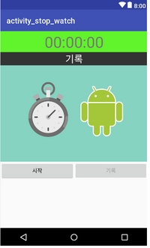
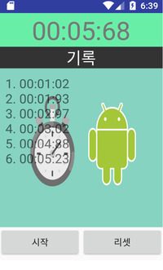
스톱워치의 주요기능
스톱워치 예제는 시작, 기록, 멈춤, 초기화 버튼을 이용하여 프로그램의 수행을 조작하고, 텍스트 뷰에 스톱워치가 시작된 후부터 경과한 시간을 출력하며 리스트 뷰에는 기록 버튼을 눌러 기록한 시간을 추가하도록 하였습니다. 아래의 그림은 프로그램을 실행한 기본 화면입니다.

Slide 4
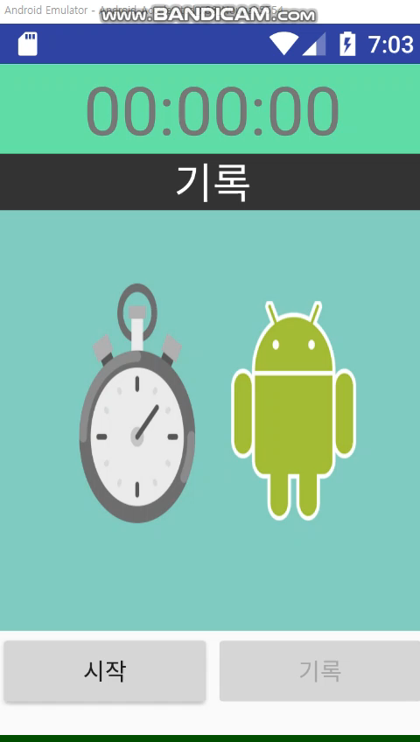
스톱워치 시범 영상

Slide 5
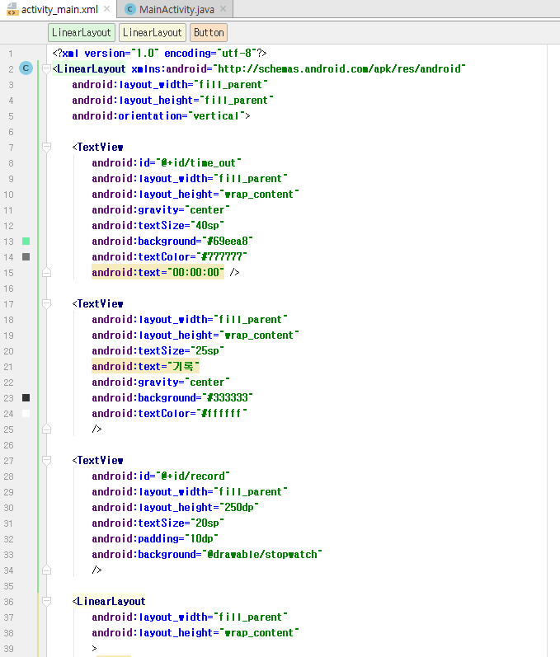
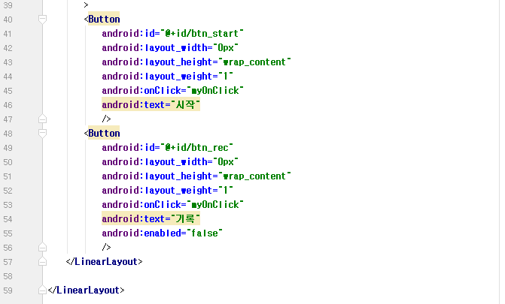
스톱워치 메인코드

Slide 6
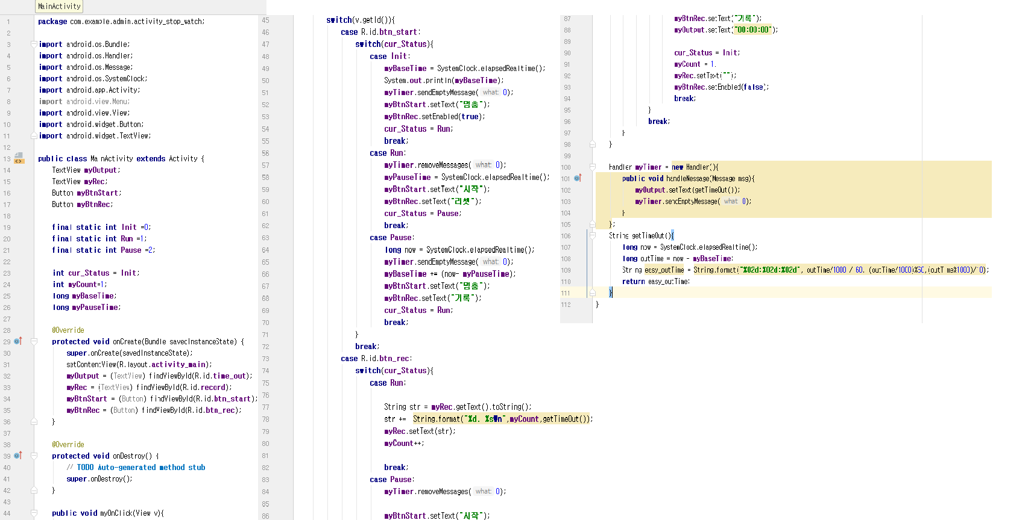
스톱워치 자바코드

